Slide 1
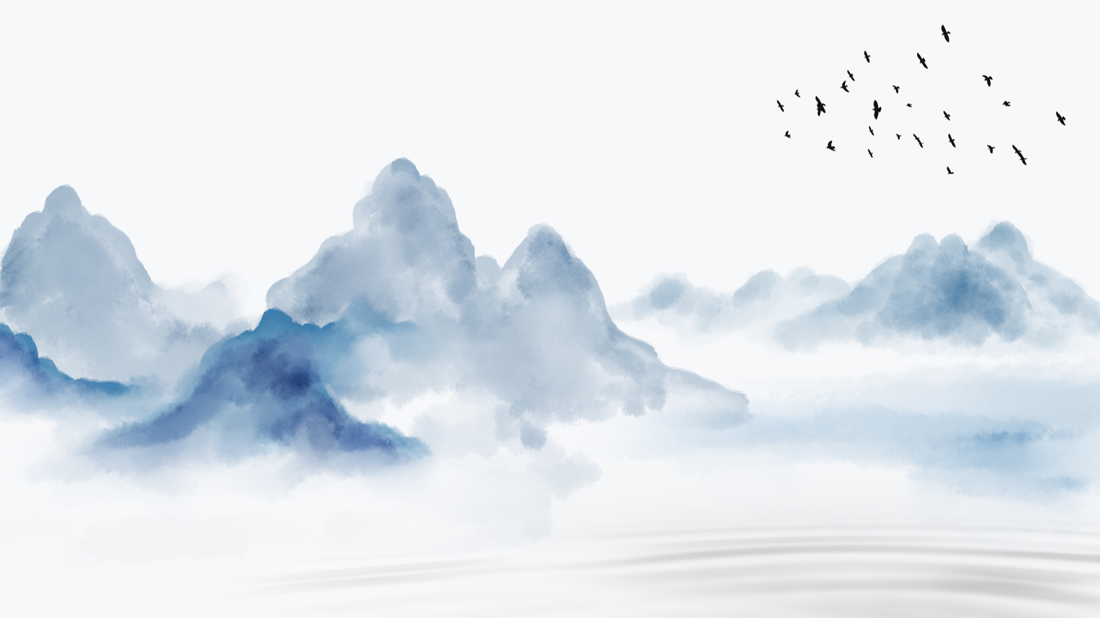
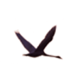
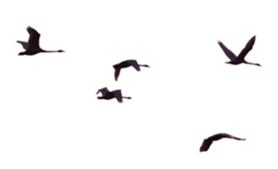
张岱
前半生风流，后半生风骨
高二12 王子昂

Slide 2
崇祯五年十二月，余住西湖。大雪三日，湖中人鸟声俱绝。是日更定矣，余拏一小舟，拥毳衣炉火，独往湖心亭看雪。雾凇沆砀，天与云与山与水，上下一白。湖上影子，惟长堤一痕、湖心亭一点、与余舟一芥，舟中人两三粒而已。
到亭上，有两人铺毡对坐，一童子烧酒炉正沸。见余，大喜曰：“湖中焉得更有此人！”拉余同饮。余强饮三大白而别。问其姓氏，是金陵人，客此。及下船，舟子喃喃曰：“莫说相公痴，更有痴似相公者！”
——张岱《湖心亭看雪》

Slide 3
张岱（1597年～1689年?）又名维城，字宗子，又字石公，号陶庵、天孙，别号蝶庵居士，晚号六休居士，汉族，山阴(今浙江绍兴)人。寓居杭州。出生仕宦世家，少为富贵公子，精于茶艺鉴赏，爱繁华，好山水，晓音乐，戏曲，明亡后不仕，入山著书以终。张岱为明末清初文学家、史学家，其最擅长散文，著有《琅嬛文集》《陶庵梦忆》《西湖梦寻》《三不朽图赞》《夜航船》等文学名著。
在文学创作方面，张岱以小品文见长，被称为“小品圣手”。

Slide 4
蜀人张岱，陶庵其号也。少为纨绔子弟，极爱繁华，好精舍，好美婢，好娈童，好鲜衣，好美食，好骏马，好华灯，好烟火，好梨园，好鼓吹，好古董，好花鸟，兼以茶淫橘虐，书蠹诗魔，劳碌半生，皆成梦幻。年至五十，国破家亡，避迹山居，所存者破床碎几，折鼎病琴，与残书数帙，缺砚一方而已。布衣蔬茛，常至断炊。回首二十年前，真如隔世。
——《自为墓志铭》
陶庵国破家亡，无所归止。披发入山，駴駴为野人。故旧见之，如毒药猛兽，愕窒不敢与接。作《自挽诗》，每欲引决，因《石匮书》未成，尚视息人世。然瓶粟屡罄，不能举火。始知首阳二老，直头饿死，不食周粟，还是后人妆点语也。
——《陶庵梦忆序》

Slide 5
故称之以富贵人可，称之以贫贱人亦可；称之以智慧人可，称之以愚蠢人亦可；称之以强项人可，称之以柔弱人亦可；称之以卞急人可，称之以懒散人亦可。学书不成，学节义不成，学文章不成，学仙、学佛、学农、学圃俱不成。任世人呼之为败子，为废物，为顽民，为钝秀才，为瞌睡汉，为死老魅也已矣！
——张岱《自为墓志铭》
欲将已往所赖天恩祖德，锦衣纨裤之时，饫甘餍肥之日，背父兄教育之恩，负师友规训之德，以致今日一技无成、半生潦倒之罪，编述一集，以告天下。
——《红楼梦》

Slide 6
“我明二百八十二年金瓯无缺之天下，平心论之，实实葬送于朋党诸君子之手，如举觥而酹，一气饮干，不剩其滴。”
“平心论之，东林假仗名义，类有正人；南党依附冰山，实多群小。”
——张岱《石匮书》
【离亭宴带歇指煞】俺曾见金陵玉殿莺啼晓，秦淮水榭花开早，谁知道容易冰消。眼看他起朱楼，眼看他宴宾客，眼看他楼塌了。这青苔碧瓦堆，俺曾睡风流觉，将五十年兴亡看饱。那乌衣巷不姓王，莫愁湖鬼夜哭，凤凰台栖枭鸟。残山梦最真，旧境丢难掉，不信这舆图换稿。诌一套哀江南，放悲声唱到老。
——孔尚任《桃花扇》

Slide 7
夜航船
天下学问，惟夜航船中最难对付。盖村夫俗子，其学问皆预先备办，如瀛洲十八学士，云台二十八将之类，稍差其姓名，辄掩口笑之。彼盖不知十八学士、二十八将，虽失记其姓名，实无害于学问文理，而反谓错落一人，则可耻孰甚。故道听途说，只辨口头数十个名氏，便为博学才子矣。
…………
昔有一僧人，与一士子同宿夜航船。士子高谈阔论，僧畏慑，拳足而寝。僧人听其语有破绽，乃曰：“请问相公，澹台灭明是一个人、两个人？”士子曰：“是两个人。”僧曰：“这等尧舜是一个人、两个人？”士子曰：“自然是一个人！”僧乃笑曰：“这等说起来，且待小僧伸伸脚。”
余所记载，皆眼前极肤浅之事，吾辈聊且记取，但勿使僧人伸脚则亦已矣。故即命其名曰《夜航船》。

Slide 8
2016・江苏
根据以下材料，选取角度，自拟题目，写一篇不少于800字的文章；文体不限，诗歌除外。
俗话说，有话则长，无话则短。有人却说，有话则短，无话则长——别人已说的我不必再说，别人无话可说处我也许有话要说。有时这是个性的彰显，有时则是创新意识的闪现。

Slide 9
无人处，赏西湖
西湖多姿，引游人如织前往。大多数人都踏着前人的路。
同一种风景，不同人赏。虽有不同的心，但最终都奔着同一种美而去。或华丽或清秀的言辞皆被前人道尽，再添一笔反而多余。其中道理，张岱领悟得通透。
“雾凇沆砀，天与云、与山、与水，上下一白”，他独自前往湖心亭。天地间空空荡荡，唯余这干净到底的白。此时人们大概都在围炉谈天，吟一句烂熟于心的“坐看青竹变琼枝”吧。千古雪景，但凡聚神于只草片树，多少都有些琼楼玉宇的富贵味道，难免生腻。张岱摇头一笑：那般平常的雪赏它作甚？环顾四周，但见“湖上影子，惟长堤一痕、湖心亭一点、与余舟一芥、舟中人两三粒而已”。无人处，少了人间口舌纷争，仅余这一片孤独与壮阔。此番清净博大若无人赞叹岂不可惜？《湖心亭看雪》应运而生，张岱遗世独立的形象同时与之长存。

Slide 10
昔日冬景与我无缘，却也有幸见识不曾被描摹文饰过多的雨景。那是七月夏，荷香未浓。安恬步于湖边，耳边是游人不住的赞叹。到嘴边的欣喜被我生生咽回：我的赞美在久负盛名的西湖这里并无意义。于是沉默无言。
天色略灰，大团大团的灰云聚集，色近于黑。灰云缝隙里有犹疑不定的洁白日光，远处水天一色。不多久，风渐急，有了隐约雷声。雨丝轻柔，片刻间便成了大粒的雨点，砸在雨伞上错落有声，在那潋滟倏忽间潜入了水中。不一会，湖边只散落着三两游人，雨帘密集，伞下各成天地，而这天地里只余我一人。难以名状的孤独将我缓缓笼罩。这浩大天地间的孤独从四面八方冲着我这伞下的一方小空间奔腾而来。隔着重重水帘，我看到深色的湖水托起远处的黛色小山，顶着黑色小塔，塔上顶着灰白色的苍穹。水天相接处细如裙带的堤岸消失于虚无，水天合一。这婉约里的壮阔就如在裁剪旧衣中翻出的新款式，让人欣喜于这“新”来得如此突然，叫人爱不释手。

Slide 11
我叹惋无人欣赏西湖的孤独，却又庆幸这“无人”铸就了孤独。正如张岱笔下的遗世，若是人人可赏可言，那西湖也就不再成就张岱了。
西湖的多姿温婉被谁第一个看去？那第一人鞋底初踏上湖畔时留下的青苔早已被溢美之词冲刷殆尽了吧。而我不愿重复相似的多余，只愿独赏滂沱雨声，一如张岱饮尽一杯寒冬。 张岱的船夫给他一字评价——“痴”。万千雪景，他只取一瓢，清高独立。如此，我也算痴人了。缱绻温婉中，我只钟情于旧中的一点新。
我们都曾悄然闯入西湖的无人之境。
高考作文有两个老师阅卷，这篇作文，一评满分，二评满分，按照规定满分要提交给专家组终审，最后专家组也评为满分。这是很难得的真正的满分作文。

Slide 12
2016・山东
阅读下面材料，根据自己的感悟和联想，写一篇不少于800字的文章。
行囊已准备好，开始一段新的旅程。路途漫漫，翻检行囊会发现，有的东西很快用到了，有的暂时用不上，有的想用而未曾准备，有的会一直伴随我们走向远方......
要求：①选准角度，自定立意；②自拟题目；③除诗歌外，文体不限；④文体特征鲜明。

Slide 13
张岱的行囊
公元一六四四年，数声金角响彻京城，三尺白绫独悬煤山，大明王朝如一艘破敝迷航的孤船，终于在最末一轮狂风暴雨中沉没。
与此同时，往日沉湎于西湖景致的张岱，不得不开始他生命中一段新的旅程。
他决意遁入深山，可这行囊该如何打点？家中万卷藏书汗牛充栋，纵有扛鼎之力也搬不走，只得挑选几本最钟爱的。金缕玉衣，平生尽享，此时国难当头人流窜．足以避寒可矣。古董架上的纷繁古物，若执意带走，定然会遭残损，只得长叹一声，忍痛割舍。平生浮华迷离带不走，只得做一流离荒山的野人罢了。两湖的碧桃长柳，舞榭歌台，亦搬不动分毫，只好在临行前凝望一眼，载入心中。

Slide 14
就这样，昔日的纨绔子弟背着行囊，化为野人，所剩何物？破窗敝几，秃笔残书．一方香炉一方琴，这便是他所剩的的一切。毕竟行囊有限，人力亦不足，对于享尽锦罗玉宴的张岱来说，这些寒酸得可怕，但他终是撑了下来。因为他的行囊中，除了这些有形之物，还有一些无形之物，还有一些无形、无声无臭的珍贵的东西。
张岱的行囊里，有对故国的深切缅怀。世事沉浮，王朝鼎革，张岱以一双穿越千山万水的眼，注视着他的城郭与人民。一村沦陷凋亡，他哀而不伤，因为他的行囊里没有前朝那些亡国移民哭哭啼啼的病态，他知道冬天来了，于是像亡命之鸟一般任时代的冬天掩上荒凉的帷幕。然而，他终究是救不下故国风华的，于是他幽思追忆，落墨化为一部《陶庵梦忆》，故国风物人情尽在其中，把他携往一个幽深的梦里，于是忘却了粗茶淡饭、短褐穿结的辛苦，只顾奋笔如走马，酿成一页页心血的结晶。

Slide 15
张岱的行囊里有对西湖的眷恋。久居西湖畔，湖中典故如数家珍，西湖于他更似一位形影不离的友人，这一别28载，西湖未尝不一日魂牵梦萦。张岱的行囊里，有倾尽心血以遗后人的壮志，你看那《石匮书》恢宏大气，《夜航船》包罗万象，《西湖梦寻》风华绝代，无一不是张岱在深山中，对着孤灯破几，用秃毫蘸着破砚写就的。亡国破家之痛，繁华散尽之痛，生活困窘之痛，一一痛得真切、深沉，张岱这一游手好闲的痴人，凭什么熬过这一重重痛楚？因为他的行囊里，装着一根属于文人的硬骨头！
是啊，是啊，装千金有何用？千金终有散尽时，不如装一捧热爱，一分坚忍，则纵使前方是蜀道的千回百转，悬崖峭壁，亦能一往无前，登顶为峰。
注：这是16年山东唯一一篇两位阅卷老师不约而同打下60分的作文。

Slide 16
崇祯二年中秋后一日，余道镇江往兖。日晡，至北固，舣舟江口。月光倒囊入水，江涛吞吐，露气吸之，噀天为白。余大惊喜。移舟过金山寺，已二鼓矣。经龙王堂，入大殿，皆漆静。林下漏月光，疏疏如残雪。余呼小傒携戏具，盛张灯火大殿中，唱韩蕲王金山及长江大战诸剧。锣鼓喧阗，一寺人皆起看。有老僧以手背采眼翳，翕然张口，呵欠与笑嚏俱至。徐定睛，视为何许人，以何事何时至，皆不敢问。剧完，将曙，解缆过江。山僧至山脚，目送久之，不知是人、是怪、是鬼。
——张岱《金山夜戏》

